Slide 1

Algorytmy Quality Diversity testy na środowisku Gym (Openai)
Jacek Tyszkiewicz
Akademia Górniczo-Hutnicza im. Stanisława Staszica w Krakowie
AGH University of Science and Technology
21.05.2025r.

Slide 2
Wykorzystane frameworki
-Qdpy library link: repozytorium
-gym: repozytorium

Slide 3

CartPole
Cal: zadaniem agenta jest utrzymanie pionowo kija na poruszającym się wózku (lewo – prawo)

Slide 4
Stan - CartPole
Stan: Agent dostaje wektor 4 elementów:
-cart position - pozycja wózka na torze
-cat velocity - prędkość wózka
-pole agle - kąt odchylenia od pozycji pionowej
-pole angular velocity - prędkość obrotu kija

Slide 5
Akacja, Nagroda - CartPole
Akcja podjęta przez agenta:
-przesunięcie wózka w lewo lub prawo
Nagrody: +1 za każdy krok
Eksperyment trwa maks. 500 kroków
Maks. Nagroda: 500

Slide 6
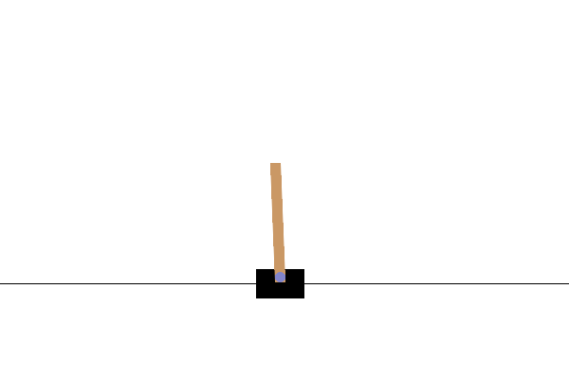
Testy – MAP Ellite – CartPole - Wizualizacja

Slide 7
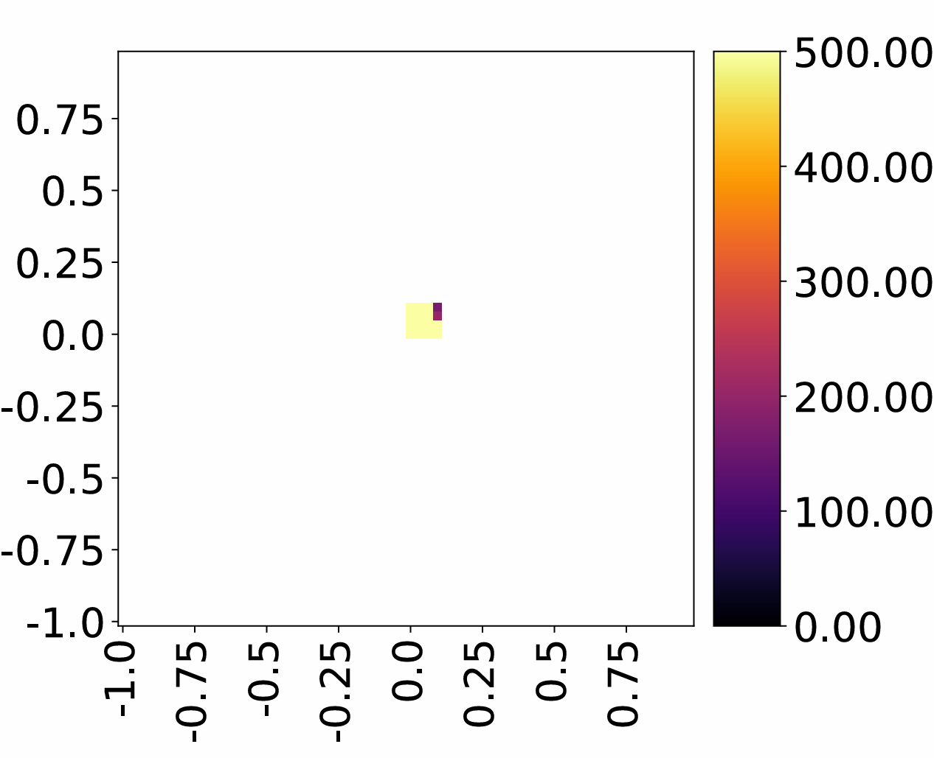
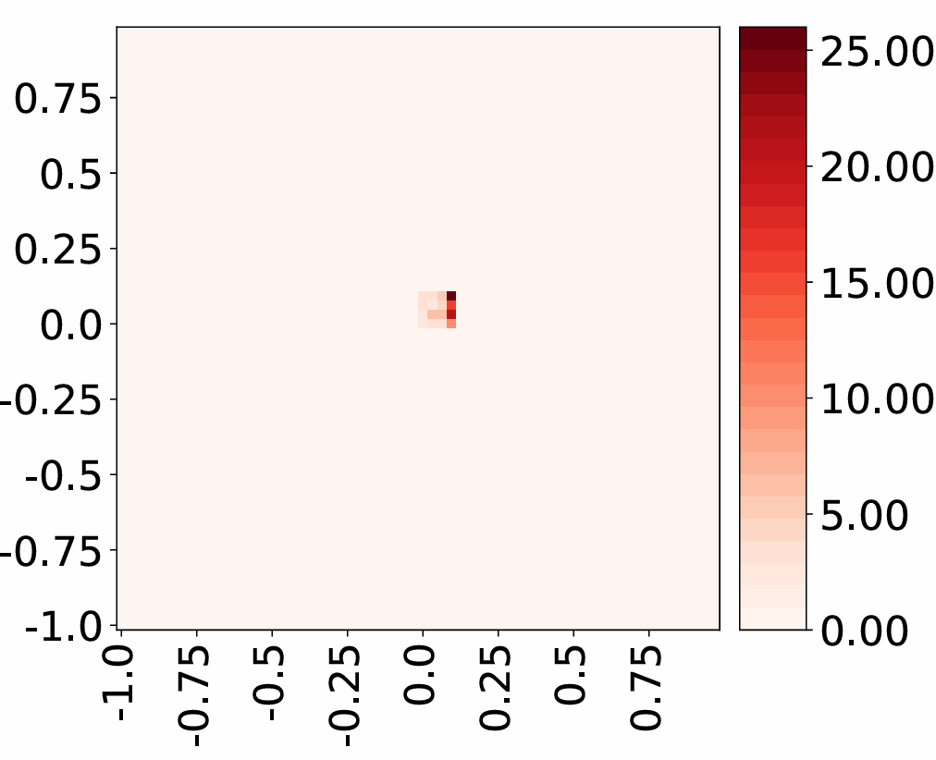
Mapa aktywności – częstość eksploracji
Mapa jakości

Slide 8
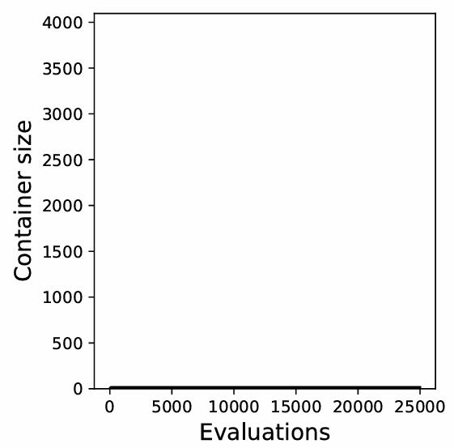
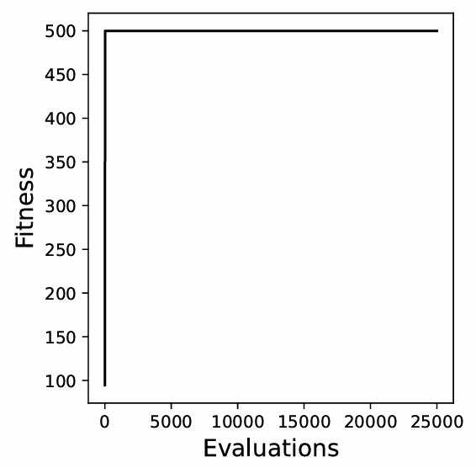
Funkcja celu
Wypełnienie kontenera

Slide 9
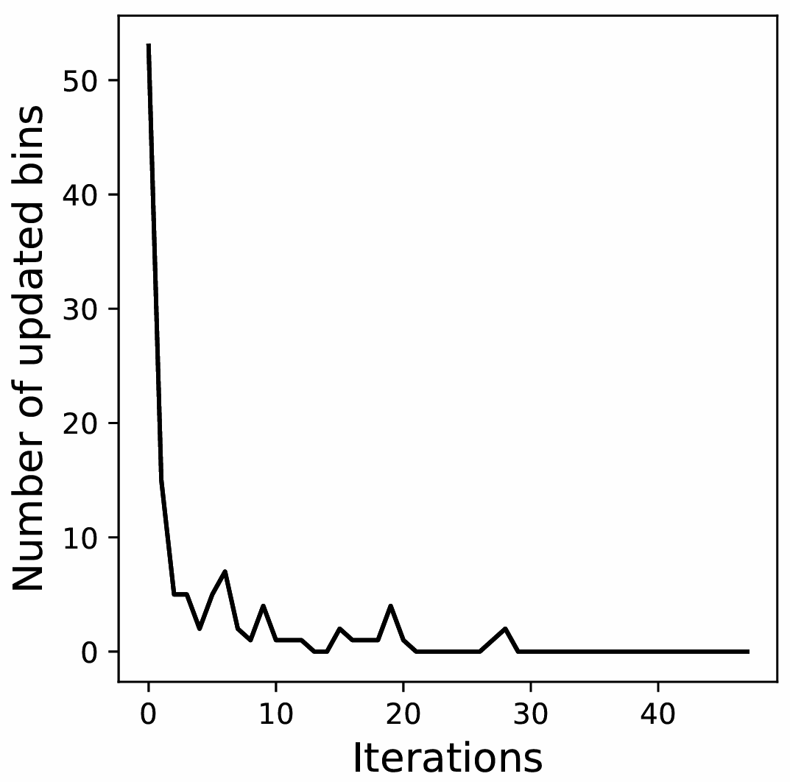
Liczba wypełnionych szufladek w każdej iteracji

Slide 10
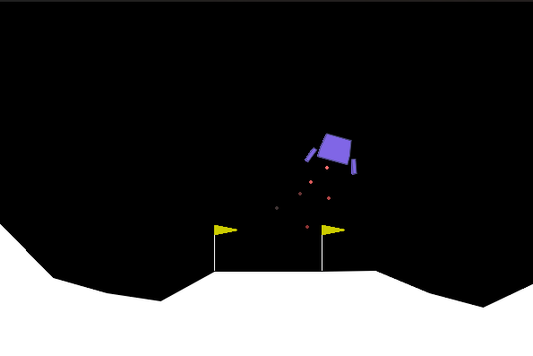
Lunar Lander
Cal: zadaniem agenta jest wylądowanie statkiem kosmicznym na wyznaczonej platformie w sposób stabilny i bezpieczny, przy ograniczonych zasobach paliwa.

Slide 11
Stan – Lunar Lander
Stan:
Pozycja X – poziome przesunięcie względem środka planszy
Pozycja Y – pionowe położenie (wysokość)
Prędkość X – pozioma prędkość
Prędkość Y – pionowa prędkość
Kąt nachylenia (rad) – orientacja statku względem pionu
Prędkość obrotowa – szybkość obrotu wokół własnej osi
Lewy podnośnik dotyka podłoża – wartość binarna (0 lub 1)
Prawy podnośnik dotyka podłoża – wartość binarna (0 lub 1)

Slide 12
Akacja, Nagroda – Lunar Lander
Akcja podjęta przez agenta:
0 - Nic
1 - Główny silnik (środkowy)
2 - Lewy silnik (obrót w prawo)
3 - Prawy silnik (obrót w lewo)
Nagrody:
-wysoka za miękkie lądowanie
- ujemna za twarde lądowanie, przewrócenie się lub wyjście poza planszę

Slide 13
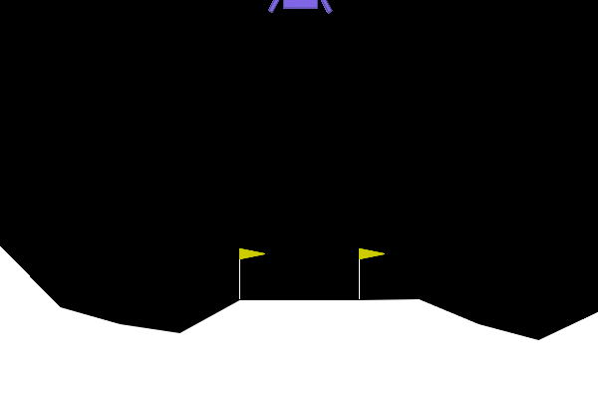
Test – MAP Ellite – lunar lander

Slide 14
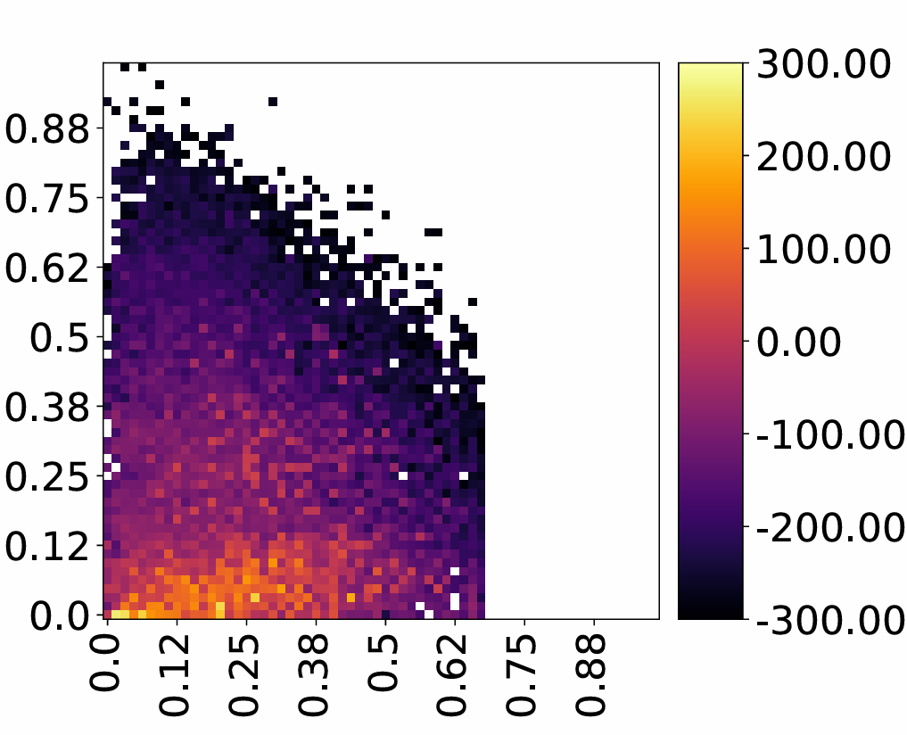
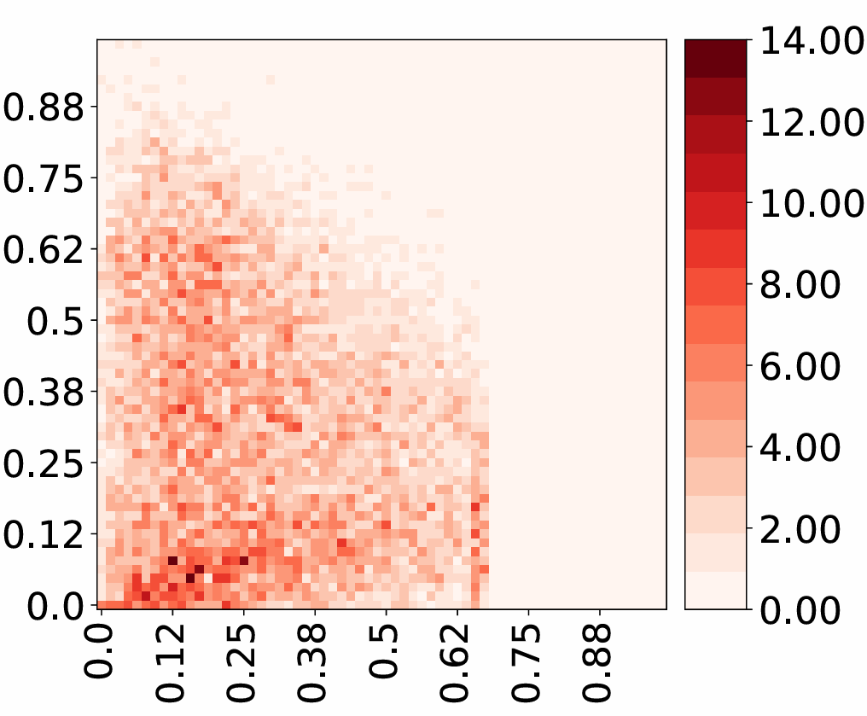
Mapa jakości
Mapa aktywności – częstość eksploracji

Slide 15
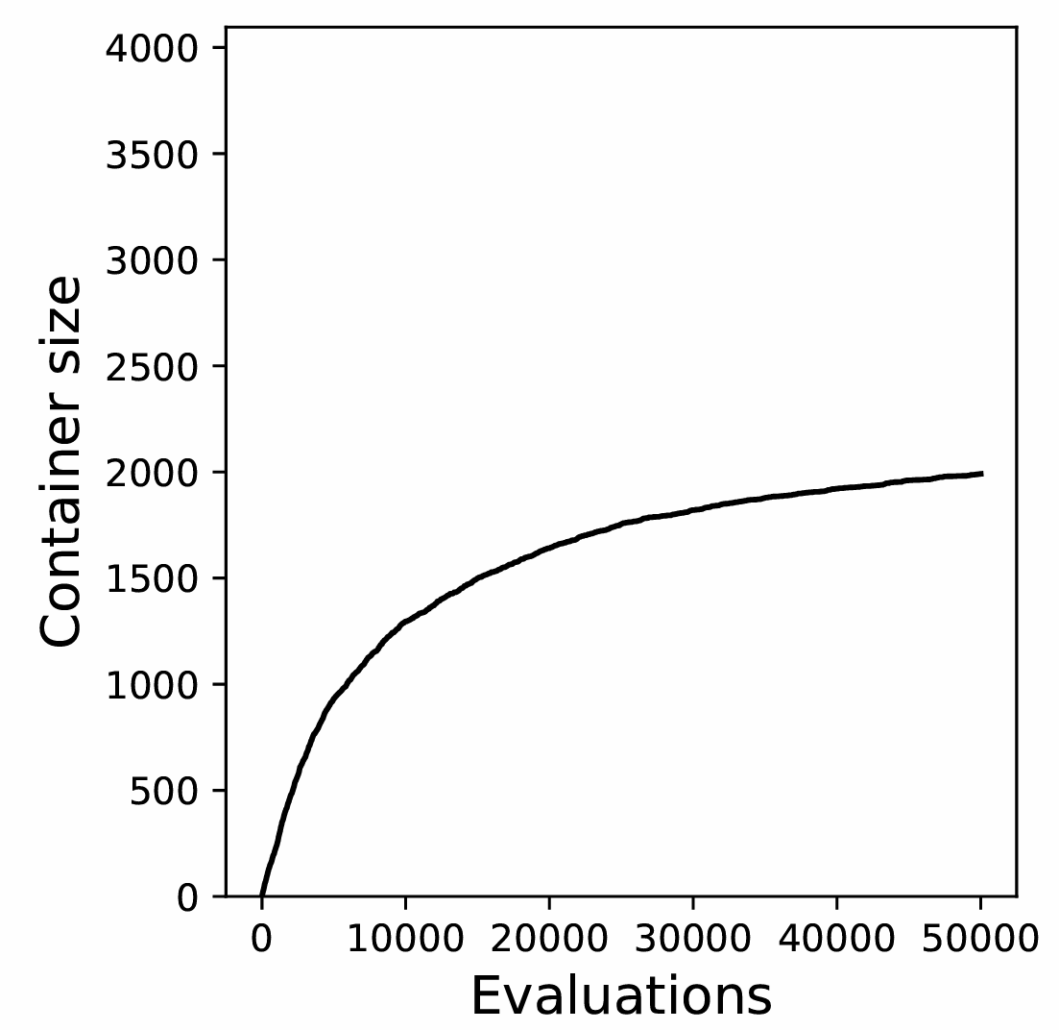
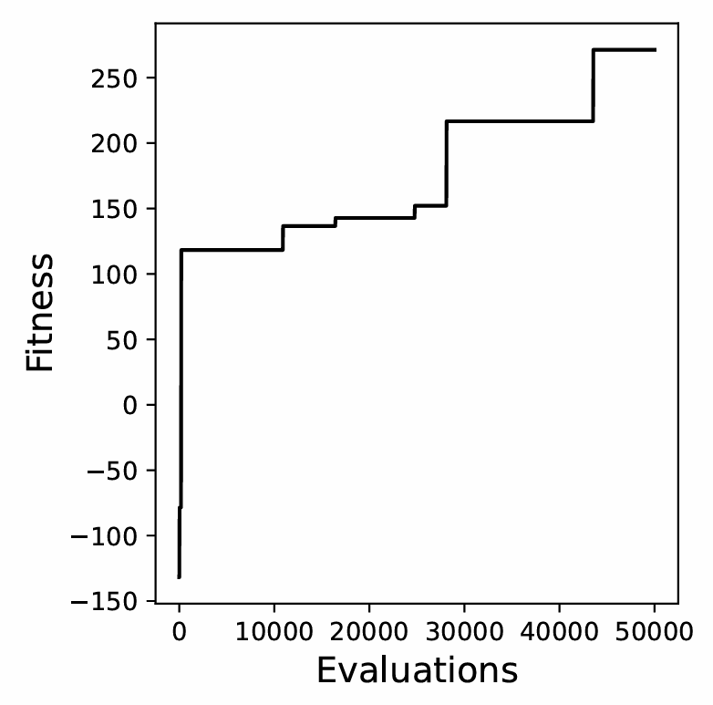
Wypełnienie kontenera
Funkcja celu

Slide 16
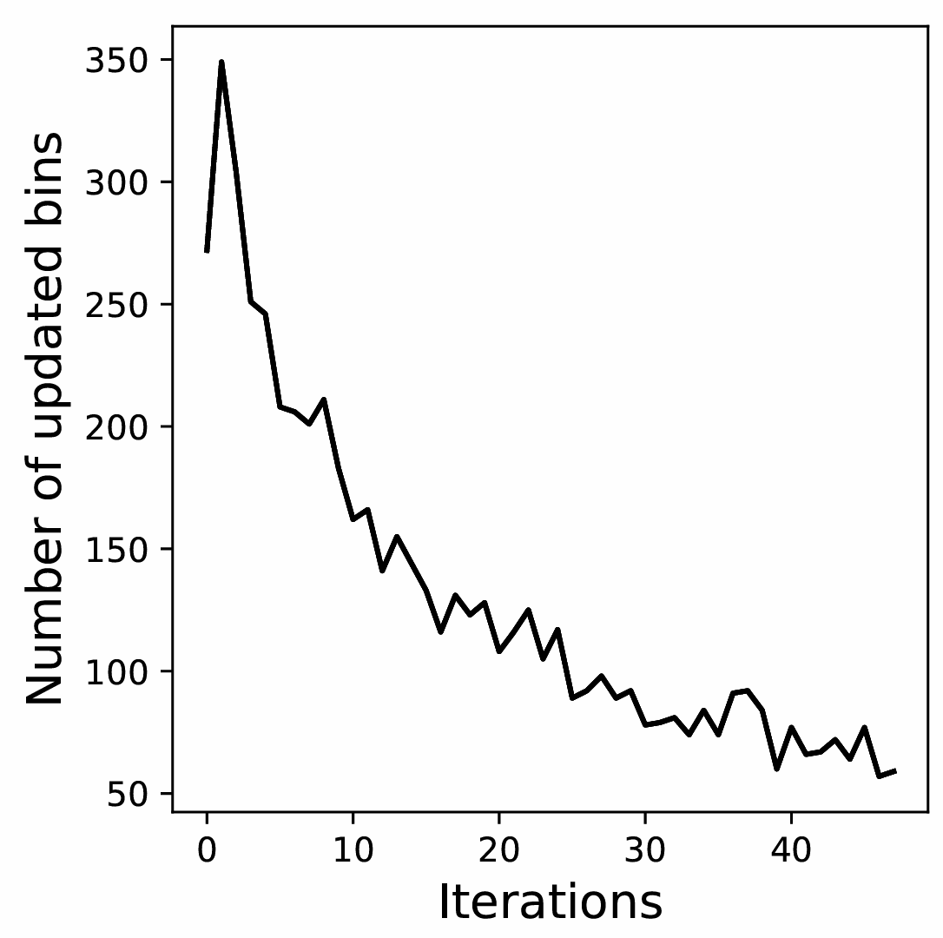
Liczba wypełnionych szufladek w każdej iteracji

Slide 17
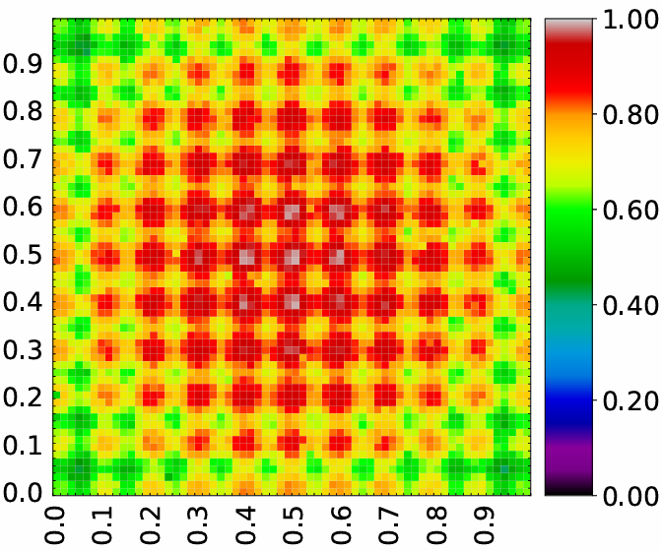
Rastring - example
Siatka rozwiązań w przestrzeni cech

